Slide 1

29/01/2019

Slide 2

Open Fiber: Protagonista della Digitalizzazione del Paese
Realizzare l’installazione, la fornitura e l’esercizio di reti di comunicazione elettronica ad alta velocità in fibra ottica su tutto il territorio nazionale. Tutto questo attraverso:
1
2
3
AZIONARIATO SOLIDO
  Enel S.p.A. e CDP Equity S.p.A. (CDPE), società del Gruppo Cassa Depositi e Prestiti, detengono una partecipazione paritetica nel capitale di Open Fiber
CONSOLIDATE COMPETENZE
  Management team con esperienza pluriennale nel settore delle TLC
  Acquisizione Metroweb per avviamento
PIANO DI SVILUPPO TARGET
  Piano di sviluppo totalmente finanziato
  Rete capillare sulle principali città italiane (cluster A&B)
  Aggiudicazione tre bandi cluster C&D
CARATTERISTICHE DISTINTIVE
Nuova Architettura di Rete di accesso e trasporto Future Proof
(velocità, latenza, scalabilità)
Operatore Wholesale Only
Rete Aperta
all’utilizzo di una pluralità di «fornitori digitali»

Slide 3
Il progetto Open Fiber per il sistema Italia
L’impatto sul sistema Paese del Progetto Open Fiber riguarda:
~19.1 milioni di Unità Immobiliari raggiunte dalla Rete in Fibra Ottica a fine Piano (~9.5 mln nel Cluster A&B e ~9.6 mln nel Cluster C&D);
271 città coperte nel Cluster A&B e ~7.7 mila Comuni nel Cluster C&D;
~800 occupati diretti al 31/12/2018;
~9,000 persone a lavoro nei cantieri (15,000 a regime);
~6.5 miliardi € di investimenti complessivi.
Open Fiber è il progetto più rilevante in Europa nell’ambito delle infrastrutture di comunicazione.
(mln)
Il Piano Open Fiber (mln UI)
CLUSTER A&B
CLUSTER C&D
>15 Mln
Italiani
raggiunti da
FTTH

Slide 4
Complessità Autorizzative
Progettazione
Delivery
APPALTO
Network creation
Pianificazione di rete
COLLAUDO RETE
+
Autorizzazioni
Assurance
Gestione Amministratori
L’esecuzione di lavori prevede il coinvolgimento di una molteplicità di enti chiamati al rilascio di permessi ed autorizzazioni. Per realizzare il proprio progetto Paese, Open Fiber deve presentare, gestire ed ottenere circa 100.000 richieste autorizzative nei confronti di enti pubblici.
Gli enti pubblici maggiormente interessati sono: Comuni, Soprintendenze, Province ed ANAS.
Per le richieste autorizzative relative ai privati, le maggiori complessità si riscontrano nell’ambito delle amministrazioni condominiali.
Alcuni Comuni dispongono di un Regolamento Comunale per l’esecuzione di scavi non in linea con le direttive del Decreto Scavi.
La normativa che disciplina il rilascio dei permessi da parte delle Soprintendenze è frutto di differenti interpretazioni e non viene applicata in maniera uniforme sul territorio nazionale.
Per i Comuni con popolazione inferiore ai 10.000 abitanti, a differenza di quelli più grandi, il rilascio di concessioni e di autorizzazioni è di competenza del comune, ma previo nulla osta dell'ente proprietario della strada (ANAS, Provincia, etc.), determinando così un ulteriore allungamento delle tempistiche autorizzative.
All’interno di tale panorama, per le aree interessate dai bandi Infratel (Cluster C&D) la Conferenza dei Servizi è uno strumento imprescindibile per la gestione del progetto, ma comporta alcune criticità:
    Non tutte le Regioni intendono o dispongono delle risorse necessarie per gestire una Conferenza dei Servizi che coinvolge un così ampio numero di Comuni ed enti terzi.
    Le Regioni adottano differenti modalità di Conferenza dei Servizi, con tempistiche non sempre note e/o stabilite giuridicamente.
    (Es: Umbria – CdS decisoria sincrona, durata ~40gg; Toscana – CdS sincrona con Accordo di Programma, durata ~180 gg; Lombardia – CdS decisoria asincrona, durata ~120 gg.)

Slide 5
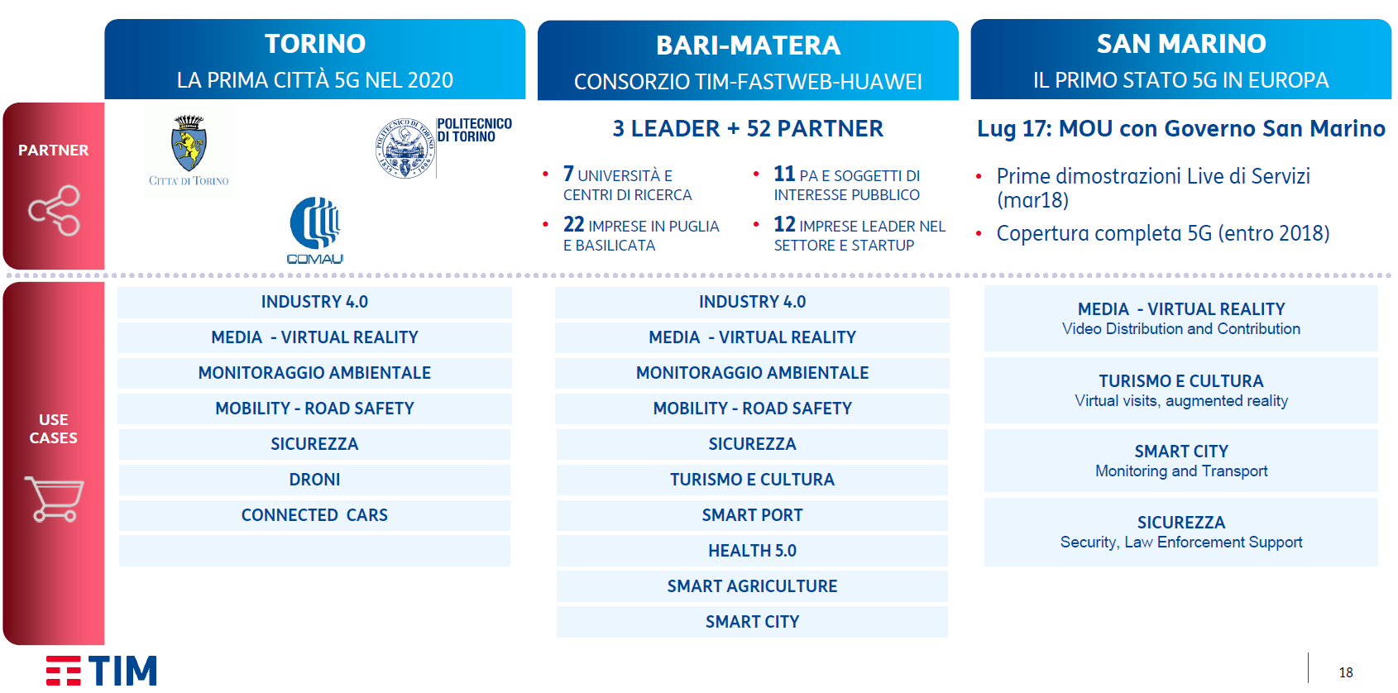
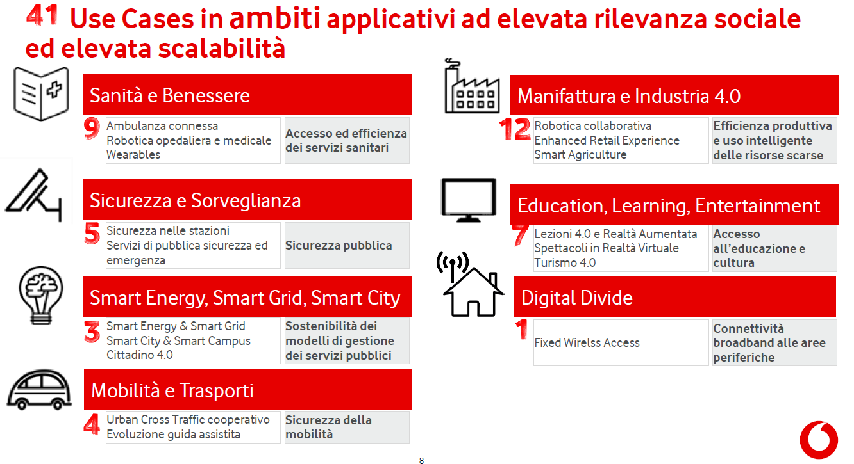





La Fibra: Abilitatore indispensabile per il 5G
Velocità
Latenza
Affidabilità

Slide 6












Progetto 5G – Smart City Prato
Evoluzione Industria
Manifatturiera
Industry 4.0
Miglioramento dei sistemi di assistenza per la salute del cittadino
Maggiore sicurezza cittadina
Beni Culturali
In Realtà Virtuale
ed Aumentata
Sistema di
gestione efficace
della mobilità
Il cittadino al centro della città 5G
IL CITTADINO AL CENTRO DELLA
CITTÀ 5G
Ottimizzazione delle reti
di distribuzione
elettrica
Sensori e IoT
per la Smart City
5G e Cyber
Security

Slide 7






















I Partner
Università e Enti di ricerca
Imprese con competenze nel settore
Ulteriori Aziende

Slide 8
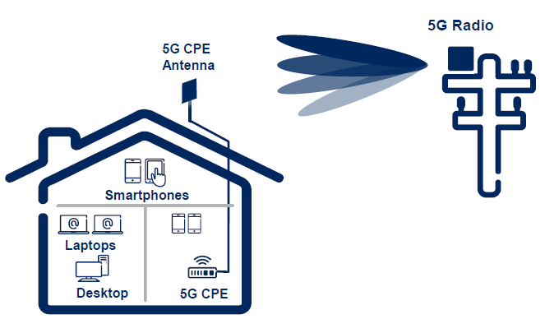
Fixed Wireless Access: Analisi per l’utilizzo del 5G
FWA Radio
FWA CPE
Piano per le Aree Remote Cluster C&D
Open Fiber ha già spettro licenziato per il servizio¹
FWA CPE
FWA: Fixed Wireless Access
CPE: Customer Premises Equipment
1) 56 Mhz nella banda 24.5-26.5 Ghz e 112 Mhz nella banda 27.5-29.5 Ghz. Scadenza 2022

